Slide 1
科研报销规范及 要求
新疆师范大学计财处
范梦爽

Slide 2
目录
CONTENTS
预算编制科目的具体内容及支出范围
各科目报销规范及所需材料
报销中的注意事项
财务网上综合服务平台操作

Slide 3
一、预算编制科目的具体内容及支出范围

Slide 5
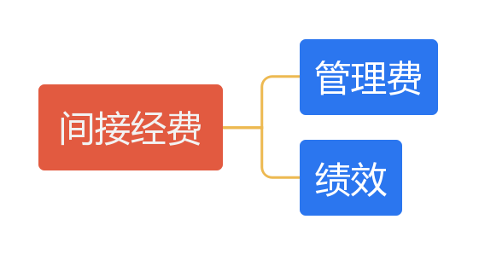

Slide 6
二、各科目报销规范及所需材料
（一）业务费
（二）劳务费
（三）设备费

Slide 8
（一）业务费
1.差旅费
差旅费是指在项目研究过程中开展科学实验（试验）、科学考察、业务调研、学术交流等发生的外埠差旅费、市内交通费等。
(1)报销必备材料
(2)差旅报销审批流程
(3)差旅费报销标准
(4)差旅报销注意事项

Slide 9
(1)报销必备材料
乘坐飞机、火车、汽车等公共交通工具出行
会议（培训）通知或邀请函等相关附件；
城市间交通费（飞机、火车、汽车等）发票、住宿发票；
交通工具保险票据（每程限购一份）；
机票需通过政府采购机票管理网站（公务行APP ）www.gpticket.org，用公务卡进行购买。

Slide 10
（1）报销必备材料
乘坐飞机、火车、汽车等公共交通工具出行
⑤未打印机票行程单需提供增值税发票的，发票抬头须填写为“新疆师范大学”，并且在发票备注栏中需写明乘机人姓名、乘机起始点、航班号、乘机时间、公务机票编码（GP)。

Slide 11
(1)报销必备材料
野外租车出行
提供与出租方签订的租车协议（协议中需写明租车的行车路线、租车起始时间及金额等关键性要素）；
出租方驾驶证和身份证；
住宿发票；

Slide 12
(1)报销必备材料
自驾车出行
汽油费发票；
住宿发票；
过路过桥费（往返或闭环线路）或ETC发票（往返或闭环线路）。

Slide 13
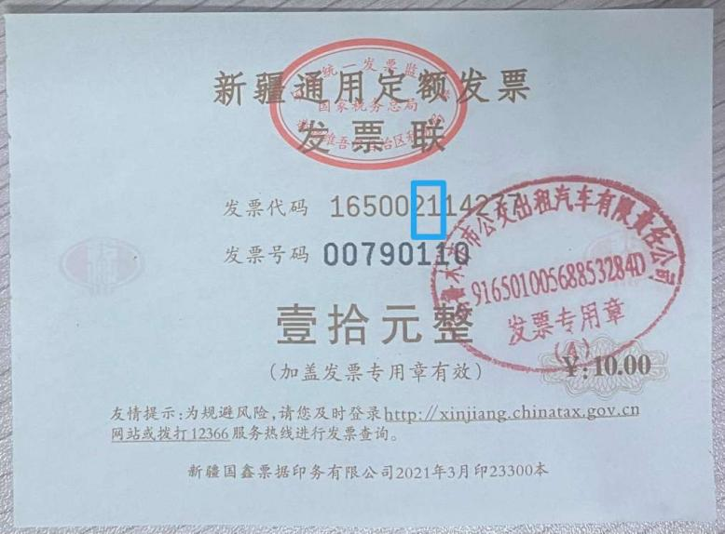
(1)报销必备材料
市内交通费的报销
定额票据的市内交通费可报销当年及上一年的票据
说明：上图中标注蓝色的地方代表此张发票为2021版的发票，依此类推

Slide 14
(2)差旅报销审批流程
科研课题差旅费，由项目负责人审批，处级干部需提供组织部开具的“销假单”。

Slide 15
(3)差旅费报销标准
①城市间交通费：按下表规定的级别乘坐对应的交通工具：
项目 | 乘坐交通工具分级
等级标准 | 飞机 | 火车（含高铁、动车、全列软席列车 | 轮船（不包括旅游船） | 汽车（不含出租小汽车）
职务
副省级以上；院士及相当职级人员 | 头等舱 | 火车软席（软座、软卧），高铁/动车商务座，全列软席列车一等软座 | 一等舱 | 据实报销
厅级、教授、正高 | 经济舱 | 火车软席（软座、软卧），高铁/动车一等座，全列软席列车一等软座 | 二等舱 | 据实报销
处级、副教授、副高及以下 | 经济舱 | 火车硬席（硬座、硬卧），高铁/动车二等座，全列软席列车二等软座 | 三等舱 | 据实报销

Slide 16
(3)差旅费报销标准
②住宿费：在标准上限以内凭发票据实报销，具体标准如下表：
中央和国家机关国内差旅住宿费标准调整表 单位:元/人·天
序号 | 地区(城市) | 住宿费标准 |  |  | 淡旺季浮动标准建议
 |  |  |  |  | 旺季期间 | 旺季上浮价 |  |  | 上浮比例
 |  | 部级 | 司局级 | 其他人员 |  | 部级 | 司局级 | 其他人员
1 | 北京市 | 1100 | 650 | 500
2 | 天津市 | 800 | 480 | 380
3 | 河北省（石家庄） | 800 | 450 | 350
4 | 山西省（太原） | 800 | 480 | 350
5 | 内蒙古（呼和浩特） | 800 | 460 | 350
6 | 辽宁省（沈阳） | 800 | 480 | 350
7 | 大连市 | 800 | 490 | 350 | 7-9月 | 960 | 590 | 420 | 20%
8 | 吉林省（长春） | 800 | 450 | 350
9 | 黑龙江省（哈尔滨） | 800 | 450 | 350 | 7-9月 | 960 | 540 | 420 | 20%
10 | 上海市 | 1100 | 600 | 500
11 | 江苏省（南京） | 900 | 490 | 380
12 | 浙江省（杭州） | 900 | 500 | 400
13 | 宁波市 | 800 | 450 | 350
14 | 安徽省（合肥） | 800 | 460 | 350
15 | 福建省（福州） | 900 | 480 | 380
16 | 厦门市 | 900 | 500 | 400
17 | 江西省（南昌） | 800 | 470 | 350
18 | 山东省（济南） | 800 | 480 | 380

Slide 17
19 | 青岛市 | 800 | 490 | 380 | 7-9月 | 960 | 590 | 450 | 20%
20 | 河南省（郑州） | 900 | 480 | 380
21 | 湖北省（武汉） | 800 | 480 | 350
22 | 湖南省（长沙） | 800 | 450 | 350
23 | 广东省（广州） | 900 | 550 | 450
24 | 深圳市 | 900 | 550 | 450
25 | 广西（南宁） | 800 | 470 | 350
26 | 海南省(海口） | 800 | 500 | 350 | 11-2月 | 1040 | 650 | 450 | 30%
27 | 重庆市 | 800 | 480 | 370
28 | 四川省（成都） | 900 | 470 | 370
29 | 贵州省（贵阳） | 800 | 470 | 370
30 | 云南省（昆明） | 900 | 480 | 380
31 | 西藏（拉萨） | 800 | 500 | 350 | 6-9月 | 1200 | 750 | 530 | 50%
32 | 陕西省（西安） | 800 | 460 | 350
33 | 甘肃省（兰州） | 800 | 470 | 350
34 | 青海省（西宁） | 800 | 500 | 350 | 6-9月 | 1200 | 750 | 530 | 50%
35 | 宁夏（银川） | 800 | 470 | 350
36 | 新疆（乌鲁木齐） | 800 | 480 | 350
备注：大连、哈尔滨、青岛、海口、拉萨、西宁6个城市受地理气候等自然条件限制和季节性热点影响较大的城市 试行差旅住宿费淡旺季标准。

Slide 18
(3)差旅费报销标准
③伙食补助费：西藏、青海、新疆120元/人/天，其他地区100 元/人/天；
④交通补助费：80元/人/天；

Slide 19
(4)差旅报销注意事项
以下几种情况，在差旅费报销中需附情况说明并由二级单位签字
城市间交通票据因部分票据丢失导致行程不连贯；
只有城市间交通票据而无住宿票据；
因特殊原因使交通票据出现退、改签；
自驾车调研，只能提供住宿费发票无其他佐证材料；
差旅中取得的相关票据时间与城市间交通票据时间不相吻合；
未在政府公务机票采购网站购买机票；
超标准、超范围、未履行出差审批手续的差旅费不能报销；
其他特殊情况。

Slide 20
2.会议费
会议费是指在项目研究过程中为组织开展学术研讨、咨询以及协调项目等主办会议而发生的费用。
（1）报销必备材料
（2）报销上限标准
（3）报销注意事项

Slide 21
（1）报销必备材料
经主管校领导签批的会议申请（含预算）；
会议所产生的相关票据（包括住宿费、伙食费、会议期间交通费、场地租金、文件印刷费等开支）；
与会场租赁方签署协议书；
会议通知或邀请函；
参会人员签到表；
会议开支结算清单等凭据。

Slide 22
（2）报销上限标准
会议费的开支标准参照《中央和国家机关会议费管理办法》（财行〔2016〕214 号）执行，严格控制会议规模、会议数量、会议会期。
会议类别 | 住宿费 | 伙食费 | 其他费用 | 合 计
一类会议 | 500 | 150 | 110 | 760
二类会议 | 400 | 150 | 100 | 650
三、四类会议 | 340 | 130 | 80 | 550

Slide 23
（3）报销注意事项
不得到国家明令禁止的风景名胜区召开会议；
不得虚构会议事项，虚列参会名单，虚报冒领本该由个人支付的餐饮开支；
不得列支礼品、旅游等费用；
会议相关费用须一次性报销。

Slide 24
3.出版/文献/信息传播/知识产权事务费报销
出版/文献/信息传播/知识产权事务费是指在项目研究过程中，需要支付的图书费、版面费、出版费、资料费、复印费、印刷费、文献检索费、翻译费、专业通信费及其他知识产权事务等费用。不应列支日常手机和电话费。

Slide 25
图书资料费
报销必备材料
发票及商品明细与服务清单（内容或书名、数量及单价）；
报销注意事项
不得报销与课题无关的图书；
购买图书单批超过1000元（含）以上的，须到学校资产管理处办理固定资产登记手续。

Slide 26
版面费、文献检索费
报销必备材料
（1）中文版面费：
①报销时需提供录稿通知书；
②版面费发票，其开具单位应与录稿单位相一致，若开具单位与录稿单位不一致，则由录稿单位出具证明说明原因。

Slide 27
新疆师范大学因公临时出国（境）团组外汇开支核销表
填表日期： 年 月 日
（2）国外版面费：
①需下载“新疆师范大学因公临时出国（境）团组外汇开支核销表”，在其他费用中填写（见右图所示）；
②国外票据；
③第三方翻译（国际处审核盖章）；
④当期中国银行汇率单以及相关汇款票据。
（3）文献检索费：
①文献检索费发票。
报销注意事项
社科基金项目不允许报销版面费
组团单位 |  |  |  |  | 出访国家（地区）
天数 |  |  |  |  | 出国（境）人数 |  |  |  |  | 人
审核内容 | 开支项目 |  | 币种 | 批准用汇预算 |  |  | 实际开支数 |  | 批准核销用汇数 |  | 说明
 | 1.住宿费
 | 2.伙食费
 | 3.公杂费
 | 4.城市间交通费
 | 5.其他费用
 | 合计
 | 汇率： |  | 合计（人民币）：元 |  |  |  |  | 费用总预算（人民币）：元
 | 国际/国内旅费（人民币）
 | 附：1、住宿费单据张2、城市间交通费张3、国际机票单据张4、其他单据张核销单据共张
核销单位意见负责人签字（盖章） 年月日 |  |  |  |  |  | 财务部门意见负责人签字(盖章) 年月日

Slide 28
出版费
报销必备材料
（1）通过学校采购流程确定出版单位。
（2）通过学校采购、合同审批流程(详见资产处网站—工作规程—合同审核流程）。
（3）报销时附发票、采购审批单、经济合同（非示范文本）、图书出版合同原件等。
报销注意事项
出版合同2万元（含）以上须按照资产管理要求办理相关手续。

Slide 29
复印费、印刷费
报销必备材料
发票（发票中应注明打印、印刷的资料名称、数量及单价，如图所示）；（下一页）
报销注意事项
印刷类2万元（含）以上须按照资产管理要求办理相关手续。

Slide 30
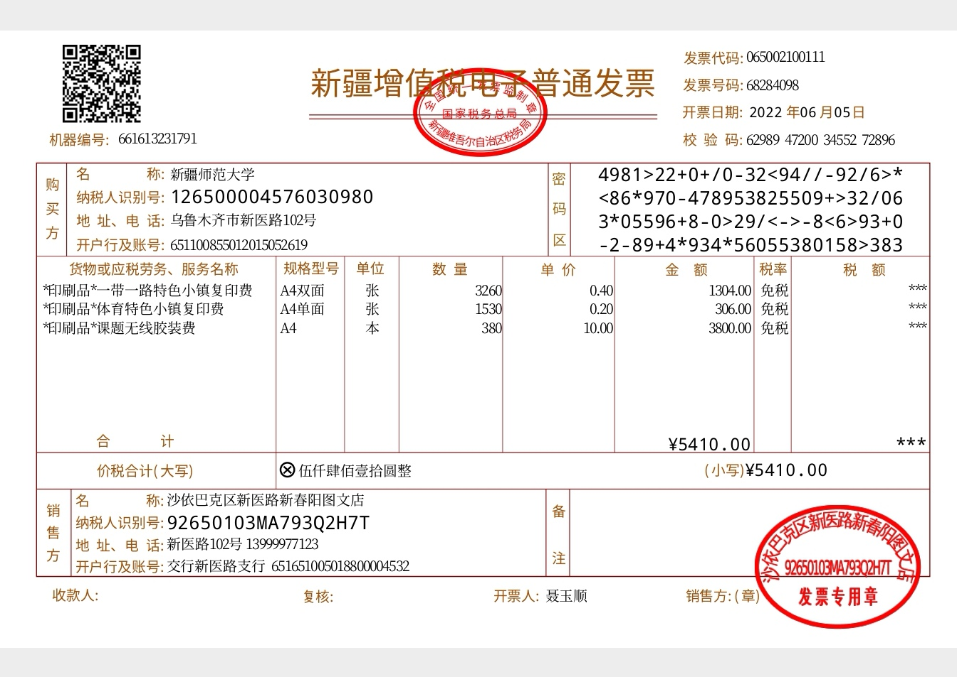

Slide 31
4.测试加工费
在项目研究过程中支付给检验单位的检验、测试、化验及加工等费用。
报销必备材料
（1）发票；
（2）测试协议（需盖学院公章）。
报销注意事项
（1）报销时需提供收费项目明细和收费标准；
（2）测试加工化验费等服务类2万元（含）以上须按照资产管理要求办理相关手续，3万元以上的，还须办理“招标”手续，报销时须附合同原件。

Slide 32
5.材料费
在项目研究过程中消耗使用的各类原材料、辅助材料、配件、低值易耗品等的采购及运输、装卸、整理等费用。
报销必备材料
（1）发票（须附供货单位盖章的税控明细清单）；
（2）要明确材料采购数量、采购单价等。
报销注意事项
（1）大宗采购材料类费用3万元（含）以上，须按照资产管理要求办理相关手续；
（2）材料类费用5万元以上还须办理“招标”手续，报销时须附合同原件。

Slide 33
6.其他支出
项目研究过程中发生的除上述费用之外的其他支出(如邮寄费等) ，应当在编制预算时单独列示，单独核定，报销严格按照项目经费预算执行，不予调增。
报销必备材料
（1）发票及清单（清单应注明商品与服务的名称、数量及单价）；
（2）预算书

Slide 34
二、各科目报销规范及所需材料
（一）业务费
（二）劳务费
（三）设备费

Slide 36
劳务费
参与项目研究的研究生、博士后、访问学者和项目聘用的研究人员、科研辅助人员等的劳务性费用，有工资性收入的单位在编人员不得列支劳务费。
发放标准
劳务费发放标准，由项目负责人根据聘用人员（校外人员）的承担工作性质、完成工作量、工作难易程度等因素，在项目劳务费的预算额度内综合确定。

Slide 37
发放必备材料
（1）校外人员劳务发放信息表模板；
（2）新疆师范大学劳务费发放表；
（3）提供劳务人员的增值税发票。
发放注意事项
（1）劳务费不得支付给本校在职教职工；
（2）严禁虚构劳务事项、虚列名单，虚报冒领劳务费；
（3）校级课题不允许报销劳务费。

Slide 38
专家咨询费
支付给临时聘请的咨询专家的费用，不得支付给参与本项目及所属课题研究和管理的相关人员。
发放标准
专家咨询费发放标准按照《中央财政科研项目专家咨询费管理办法》（财科教〔2017〕128 号）执行。
发放必备材料
（1）校外人员劳务发放信息表模板（校内人员不需要）；
（2）科研项目专家咨询费发放清单；
（3）提供专家开具的增值税发票（校内人员不需要）

Slide 39
发放注意事项
（1）专家咨询费发给校内、校外专家要分别填报；
（2）严禁虚构咨询事项、虚列名单，虚报冒领专家咨询费。

Slide 40
校外人员劳务发放信息表模板
证件类型 | 证件号 | 姓名 | 银行卡号 | 发票价税合计（金额+增值税额） | 金额（申报系统填写金额） | 增值 税额 | 扣除个税的实发额（不必 填） | 实际发放金额 （不必 填） | 国籍名称 | 所属 地区 | 开户行 | 工作 单位 | 手机号 | 电子信箱
身份证 |  |  |  | 800.00 | 776.7 | 23.3
身份证
合计 |  |  |  | 800.00 | 776.7 | 23.3
下载网址：https://kyc.xjnu.edu.cn/2020/1103/c514a110552/page.htm

Slide 41
新疆师范大学劳务费发放表
项目负责人： 项目编号：
项目名称： 项目类别：
资助金额：
金额单位： 元
序号 | 姓名 | 单位 | 身份证号 | 开户行 | 银行账号 | 劳务内容 | 应发额 | 签名
 |  |  |  |  |  |  | 800
 | 合计：
下载网址：https://kyc.xjnu.edu.cn/2020/1103/c514a110552/page.htm

Slide 42
新疆师范大学科研项目专家咨询费发放清单
项目类别：
项目名称：
项目负责人：
咨询内容及方式：
序号 | 姓名 | 单位 | 身份证号 | 开户行 | 银行账号 | 发放金额（元） | 签字
 | 合计：
下载网址：https://kyc.xjnu.edu.cn/2020/1103/c514a110552/page.htm

Slide 43
二、各科目报销规范及所需材料
（一）业务费
（二）劳务费
（三）设备费

Slide 45
设备费
设备费是指在项目实施过程中购置或试制专用仪器设备，对现有仪器设备进行升级改造，以及租赁外单位仪器设备而发生的费用。
详见资产处网站—工作规程—固定资产登记流程相关内容。

Slide 47
管理费
根据《新疆师范大学纵向科研项目间接费用管理办法（修订）》新师校字〔2022〕29 号、《新疆师范大学纵向科研项目经费管理办法（修订）》新师校字〔2022〕28 号执行。

Slide 48
科研绩效支出
绩效发放对象为实际参与项目研究工作的本校在编的项目组成员，绩效支出与科研人员实际贡献挂钩，由项目负责人进行分配。绩效发放由项目负责人提出申请，经科研处审核后，通过计财处网上申报管理系统发放，学校代扣代缴个人所得税。
发放必备材料
发放时需提交由科研处处长签字同意的《新疆师范大学科研项目绩效支出发放申请表》。

Slide 49
新疆师范大学科研项目绩效支出发放申请表
项目名称
项目类别 |  |  | 项目负责人
结题时间 |  |  | 绩效支出（万元）
姓 名 |  | 身份证号 | 交通银行账户 |  | 发放金额（元）
发放绩效（元）
项目负责人签字： |  |  | 科研处科室审核：
科研处审核意见 | 负责人签字： 盖章 年 月 日
下载网址：ttps://kyc.xjnu.edu.cn/2020/1103/c514a110552/page.htm

Slide 50
三、报销中的注意事项

Slide 51
1.经费报销的审批权限
报销金额 | 审批流程 | 财务办理
单笔报销金额＜3万元 | ①项目负责人审批签字 | 交至计财处办理
3万元≤单笔报销金额＜10万元 | ①项目负责人审批签字②二级单位审批签字③科研处领导审批签字④计财处领导签字 | 交至计财处办理
10万元≤单笔报销金额＜30万元 | ①项目负责人审批签字②二级单位审批签字③科研处领导审批签字④计财处领导签字⑤主管科研校领导审批签字 | 交至计财处办理
单笔报销金额≥30万元 | ①项目负责人审批签字②二级单位负责人审批签字③科研处领导审批签字④计财处领导签字⑤主管科研校领导审批签字⑥主管财务校领导审批签字 | 交至计财处办理

Slide 52
2.报销票据相关要求
（1）发票自开票之日起一年内有效；
（2）发票的单位栏一律开具“新疆师范大学”，纳税人识别号126500004576030980；
（3）开具的发票相关信息必须填写完整：发票应包含开票日期、货物或应税劳务、服务名称、数量、单价、大小写金额等内容；
（4）发票开票明细项目不清或数量单位为“批”、“套”等，需附上由商家通过税控系统开具的《销售货物或者提供应税劳务、服务清单》；

Slide 53
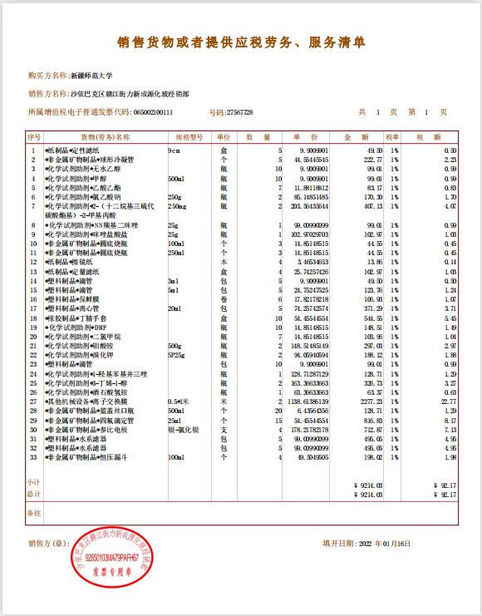
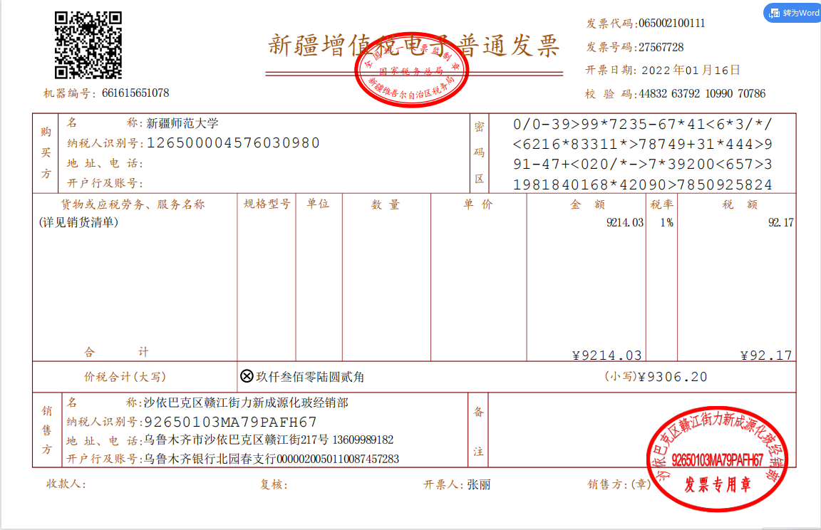

Slide 54
2.报销票据相关要求
（5）除个人劳务费发票以外，不得使用税务代开发票。不得报销与科研业务无关的票据；
（6）报销时提供的每一张发票须由项目负责人和经办人签字确认（不能使用电子签章，不能他人代签）；
（7）非公对公转账1000元以上（含）票据报销时需附刷卡单据或转账凭证。现金支付报销仅限于单项1000元以下的零星开支业务；
（8）住宿发票（需在发票备注栏中注明住宿时间与离宿时间，住宿人数及天数）；
（9）劳务费发票应开具“教育服务费”项目

Slide 55
3.横向科研项目预开票流程
(1)科研处网站下载“新疆师范大学国税发票开具申请单”→科研处备案签字→计财处会计科签字盖章→计财处收费科开增值税电子发票
(2)学校账户信息
单位名称：新疆师范大学
开户银行：交通银行乌鲁木齐友好路支行
银行账号：651100855012015052619
行号：301881000075
单位地址：新疆乌鲁木齐市新医路102号

Slide 56
4.项目资金管理使用不得存在行为
设置账外账、随意调账变动支出、随意修改记账凭证、提供虚假财务会计资料等。

Slide 57
5.结题财务流程

Slide 58
四、财务网上综合服务平台操作

Slide 59
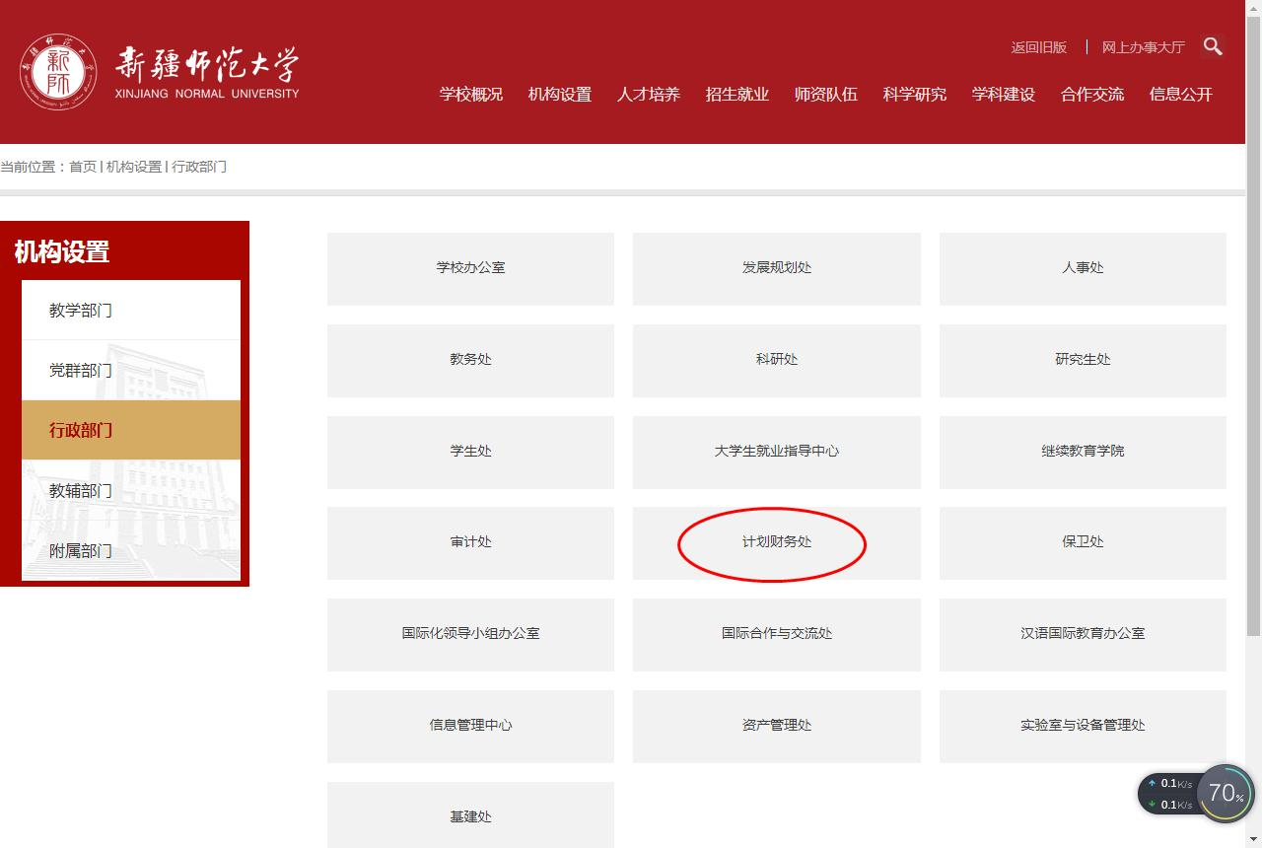
进入新疆师范大学—机构设置-行政部门-计财处主页

Slide 60
点击财务网上综合服务平台登录

Slide 61
网上预约报账系统 用户登录
职工工号
初始密码默认身份证后6位或六个0
首次登录后会提示创建新密码及填写手机号码

Slide 62
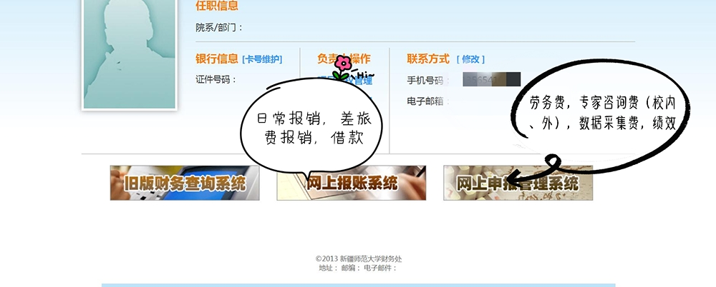
网上报账系统：◆日常报销 ◆差旅费报销 ◆借款
网上申报管理系统：◆校外人员劳务费发放表◆校内人员其他工薪收入发放表

Slide 63
1
日常报销

Slide 64
1.日常报销录入
1.点击【日常报销】
2.点击【新业务填报】
单击这里选择经费来源
这里列出当前登录人有权限的项目

Slide 65
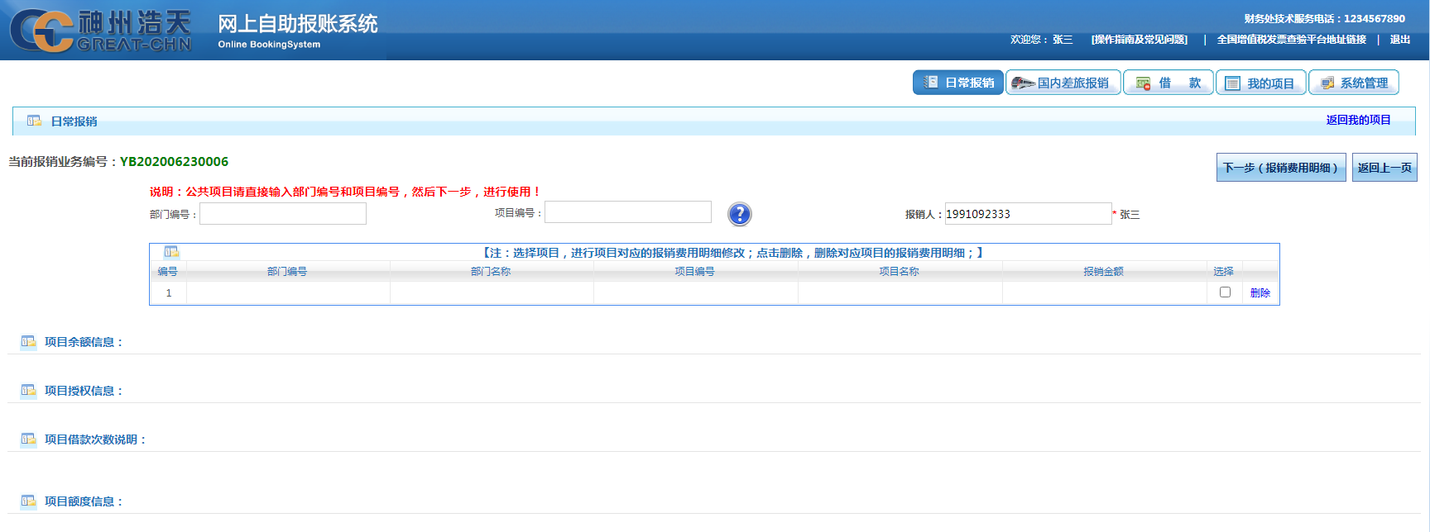
日常报销录入 选择项目
3.点击 图标选择项目
4.选择项目进行报销

Slide 66
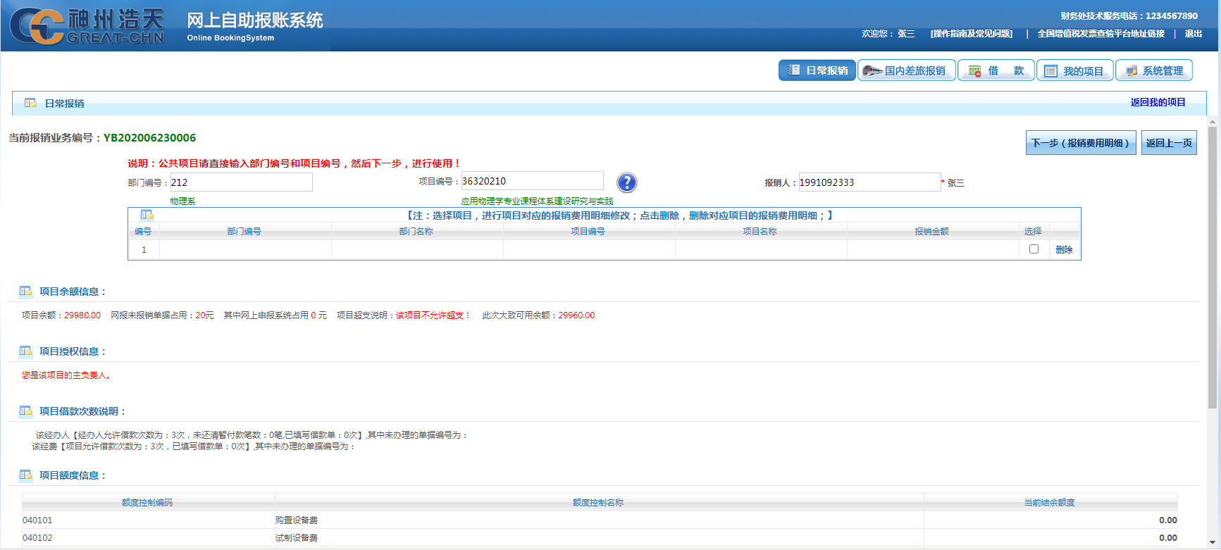
日常报销录入 确认信息
选好项目后这里会显示所选项目的信息
5.确认无误后点击【下一步(报销费用明细)】进行明细填报

Slide 67
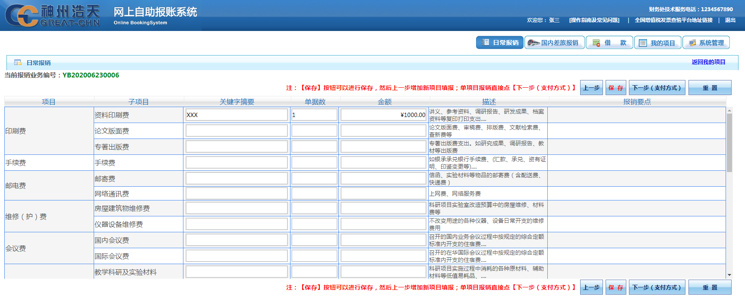
日常报销录入 填写明细
6.根据报销内容在相应的费用里进行填写【关键字摘要】、【单据数】、【金额】
7.填写无误后点击【下一步(支付方式)】

Slide 68
日常报销录入 支付方式【冲借款】
8.支付方式包括【冲借款】、【对公支付】、【对私支付】三种方式
1）冲借款：点击 图标，会弹出借款内容
2）选择借款条目，填写要冲的金额，点击【确认】
3）确认无误后点击【下一步(提交)】

Slide 69
日常报销录入 支付方式【对公支付】
1）选择【支票】，填写对方单位名称、对方银行、银行账号、金额等信息，如果多个单位可以点击【 】进行增加，多个单位需要删减可以点击【 】进行删除
对公支付一般用于对外单位转账里包括支票、对公转账可以选择
填完确认无误点击【下一步(提交)】
2）选择【对公转账】，点击对方单位下方的【 】图标选择单位
输入关键字点击【检索】选择单位，如果单位字典里没有能选择的单位点击【新增】录入新增单位信息
填完确认无误点击【下一步(提交)】

Slide 70
日常报销录入 支付方式【对私支付】
对私支付一般指个人，可以是校内人员，也可以是校外人员，在支付方式的下拉框里进行选择
对于校内有三种人可以选，本人、项目负责人、其他人，如果选择其他人需要知道该人的职工号
卡类型里选择银行卡，如果卡号不对，请及时和计财处联系更正
校外人员需要点击【 】图标，检索并选择人员
如果没有可选的人，点击【新增】添加人员信息【保存】后进行选择
填写好信息后点击【下一步(提交)】

Slide 71
日常报销 合并提交
当填写到支付方式的时候，可以选择【下一步(保存【继续填写】)】，等待其他单据填写完成后一起提交
1.首先选择我的项目
2.点击【待提交业务】
4.最后点击【确认提交】
3.勾选要合并提交的单据

Slide 72
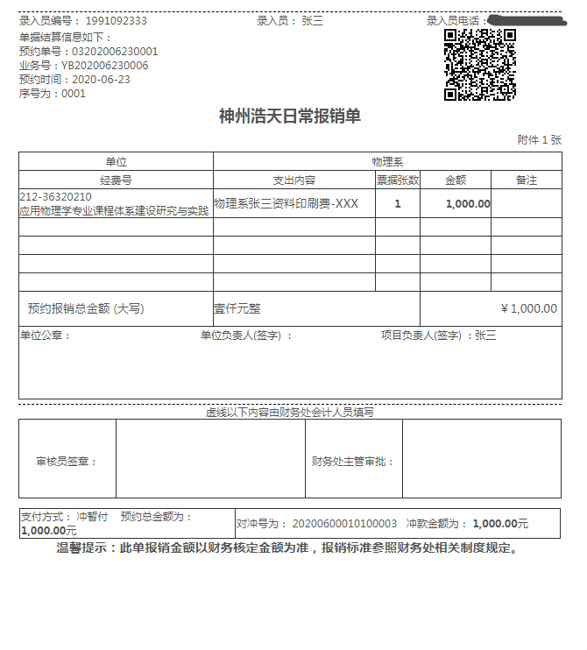
日常报销录入 打印单据
9.打印表单，签好负责人姓名，整理好其他单据、发票等材料一起提交到财务出

Slide 73
日常报销录入 查看单据
点击【已提交业务】，会显示刚刚提交的单据，如果发现还要修改可以点击【取消提交】按钮进行返回操作
点击【我的项目】可以查看各个状态的单据
财务未做账状态栏里显示【已申请预约单号】
当会计制完凭证后，该单据转到【已完成业务】且状态变更为【财务制单成功】
至此，日常报销业务完成

Slide 74
2
国内差旅

Slide 75
国内差旅报销 录入
1.点击【国内差旅报销】
2.点击【新业务填报】
这里可以看到【未提交单据】的情况；
未提交的单据会占用项目的余额、额度等，需及时处理；

Slide 76
国内差旅报销 选择项目
3.点击 图标选择项目
4.确认无误后点击【下一步(报销费用明细)】进行明细填报
选好项目后这里会显示所选项目的信息

Slide 77
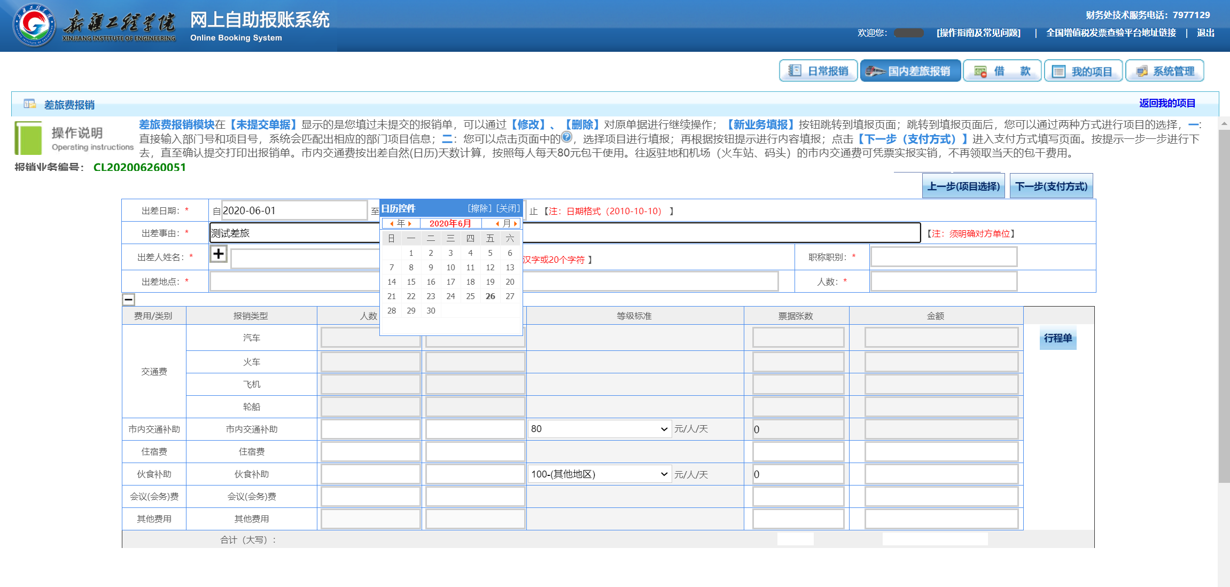
国内差旅报销 住宿明细填写
首先选择出差日期，填写出差事由
在【出差人姓名】这里点击【 】按钮
填写姓名，选择【职别】以确定不同的住宿标准，然后点击【 】添加住宿地点

Slide 78
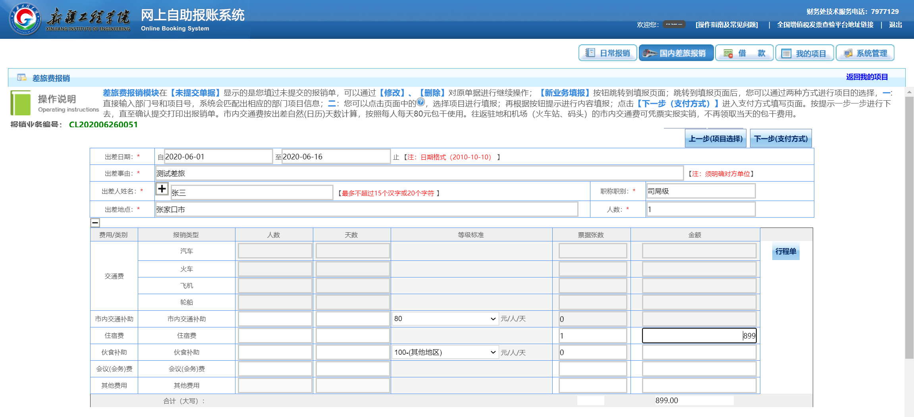
国内差旅报销 住宿明细填写
3.点击【保存并返回上一页】完成填写
1.输入省份点击【检索】进行查找
2.选择住宿城市
4.填写天数、发票张数、金额等后点击【保存并返回上一页】完成填写
填写好的住宿明细会显示在【住宿费】一栏

Slide 79
国内差旅报销 交通费明细填写
交通费用包括汽车、火车、飞机、轮船，这些费用需填写【行程单】，以记录交通明细
按实际情况填写明细后点击【保存并返回前一页】

Slide 80
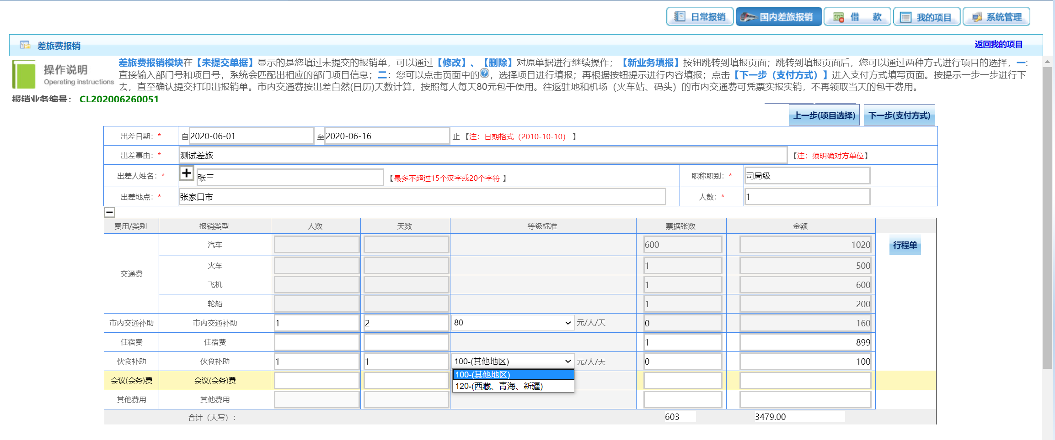
国内差旅报销 其他费用填写
差旅明细填写完整后点击【下一步(支付方式)】，
继续填写他从差旅费用

Slide 81
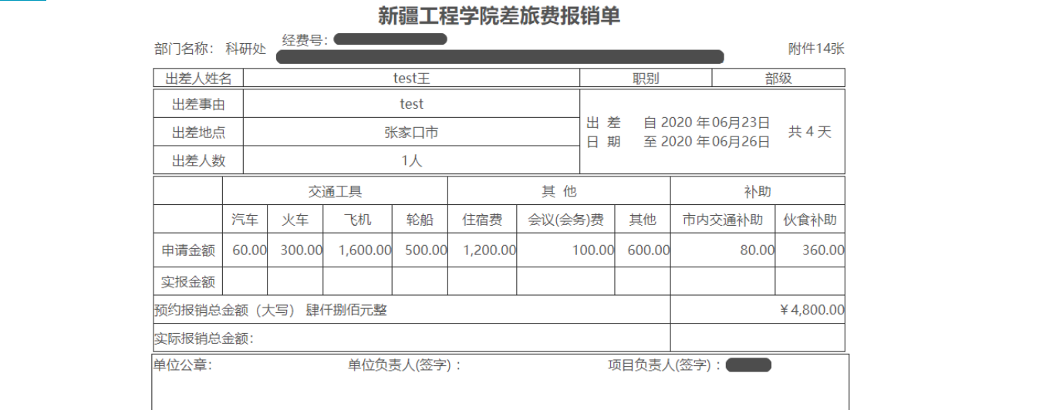
国内差旅报销 支付方式
支付方式可以参考前一章日常报销，填好后点击【下一步(提交)】，打印表单，项目负责人签字后携带单据一起提交到计财处
至此，国内差旅报销业务完成

Slide 82
3
借款

Slide 83
借款 录入
首先点击【借款】
然后点击【新业务填报】
点击【 】图标选择项目
选好后点击【下一步(借款内容明细)】

Slide 84
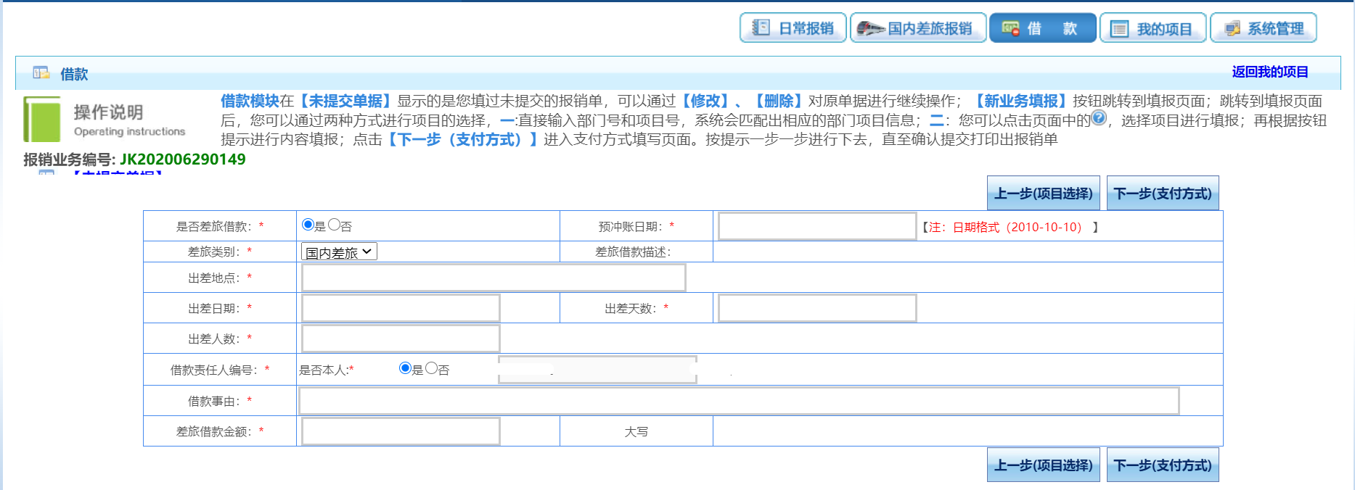
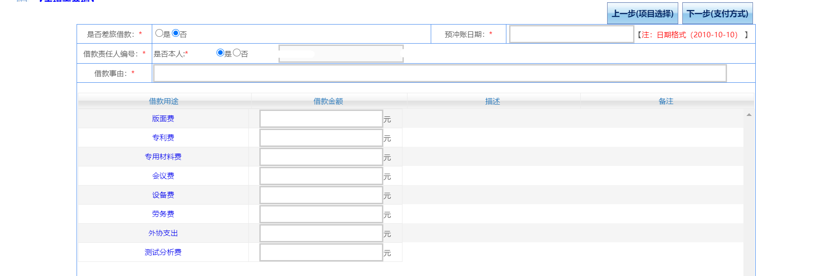
借款 录入
选择【是否差旅借款】以填写不通的借款内容
填好后点击【下一步(支付方式)】填写支付信息
后面内容参考日常报销

Slide 85
感谢大家聆听

